Slide 1
Fachtag „Update OGS“ im Regierungsbezirk Köln
Kommunale Steuerung im Offenen Ganztag
Tobias Niketta
Leiter Pädagogische Abteilung im Schulamt der Stadt Bonn

Slide 2
„Im Lichte des in §81 SGB VIII sowie §5 Schulgesetz festgelegten Kooperationsgebots gestaltet sich eine erfolgreiche Qualitätsentwicklung für die OGS im Primarbereich jedoch durch die konstruktive Zusammenarbeit der Beteiligten vor Ort.
Eine gemeinsame Vorgehensweise der Jugendämter mit Schulverwaltung und Schulaufsicht, den Schulen und den die außerunterrichtlichen Angebote der OGS durchführenden Träger der freien Jugendhilfe sowie ggf. weiteren maßgeblichen Akteuren ist damit nach hiesiger Auffassung unverzichtbar.“
(„Aufgaben der öffentlichen Jugendhilfe nach SGB“, Rechtsauffassung zum Erlass vom 23.03.2016 von MFKJKS im Einvernehmen mit MSB aus April 2017)

Slide 3
Quelle Foto: Nicole Ermel
(aus Präsentation von Prof.in Dr.in N. Tigges)
Fachtag "Update OGS" im Regierungsbezirk Köln

Slide 4
„Der ständige Balanceakt zwischen geschmeidiger Anpassung an die schulischen Gegebenheiten (Voraussetzung gelingender Kooperation) und Abgrenzung schulischer Erwartungen (Versorgungs-und Krisenfeuerwehrfunktion) zur Wahrung einer kinder- und jugendhilfespezifischen Identität, bleibt für Schulsozialarbeit als Bindeglied zwischen Schule und Jugendhilfe charakteristisch.“
(Stüwe, Ermel, Haupt, 2015, 372; aus Präsentation von Prof.in Dr.in N. Tigges)

Slide 5
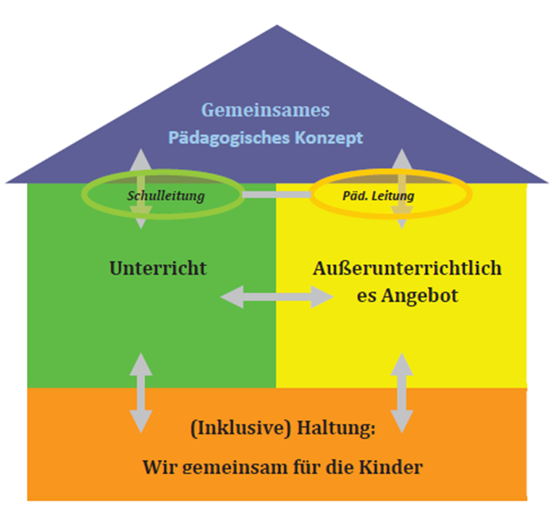
Beschlüsse des Rates der Stadt Bonn:
OGS ist eine Jugendhilfeangebot an Schule
Räume sind multifunktional zu nutzen

Slide 6
Kommunale Steuerung in Bonn
Eltern
Schulaufsicht/
Schulleitungen
OGS-Steuergruppe
Träger/
Pädagogische Leitungen
Träger/
Pädagogische Leitungen
Verwaltung
AG
Wir sind eine OGS
AG Raum
AG
OGSPlus
AG
Montag-Stiftung
AG
Finanzen
Politik
Ergebnis: Ratsbeschluss OGSplus
Ziel: Ratsbeschluss Schulbauleitlinie

Slide 7
Kommunikationsweg
Unter-AG: Die Unter-AGs beraten ihre Themen. Das OGS-Stadtbüro hält die Ergebnisse für alle Teilnehmenden fest. Gemeinsam wird die Freigabe der Dokumente beschlossen.
OGS-Steuergruppe: Die zentrale Steuergruppe berät die erarbeiteten Dokumente und gibt diese frei bzw. zur Überarbeitung an die Unter-AG zurück.
Versand: Finale Versionen werden allen OGS-Trägern und Schulleitungen zur Verfügung gestellt.

Slide 8
AG
Wir sind eine OGS
gemeinsames Bildungsverständnis, OGS-ABC, Leitfaden für
Planungs- und Regelungsgespräche, Gliederung für päd. Konzept
AG Raum
Musterraum, „100% OGS – Flächen für den ganzen Tag“
AG
OGSPlus
Ermittlung der Bedarfe, die über Basis-OGS hinausgehen
AG
Montag-Stiftung
standortübergreifende Begleitung der Qualitätsoffensive Ganztag
AG
Finanzen
Qualifikation OGS-Fachkräfte, Finanzierungsvereinbarung,
Verwendungsnachweis

Slide 9
Gelingensbedingungen…
wertschätzender, respektvoller Umgang auf Augenhöhe
Zeit nehmen
Transparenz für alle Seiten
OGS-Stadtbüro als neutral-vermittelnde Instanz (aber mit Haltung!), das die Fäden zusammenhält

Slide 10
…und Herausforderungen
Auftrags- und Rollenklärung
Ziele vereinbaren und nachjustieren
Beteiligung von Eltern und Kinder

